Slide 1
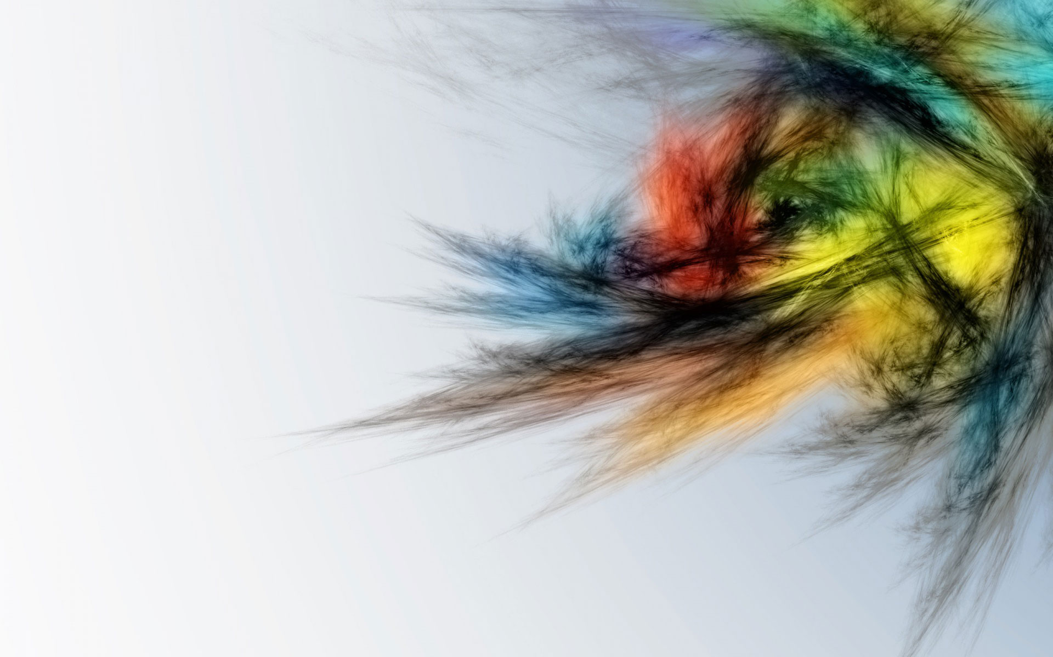
Витаміни
Підготувала
Ракітенко Марія

Slide 2

Вітаміни - низькомолекулярні органічні сполуки різної хімічної природи, з високою біологічною дією, необхідні для нормлаьного обміну речовин і життєдіяльності живих організмів в дуже малій кількості.

Slide 3

Вітаміни не синтезуються в організмі людини або накопичуються в недостатній кількості. Ендогенний синтез деяких із них, що здійснюється мікрофлорою тонкої кишки, не може задовольнити потребу організму у вітамінах і тому потрібне постійне надходження їх з продуктами харчування.

Slide 4

Аскорбінова кислота(гамма-лактон 2,3-дегідро-L-гулонової кислоти, вітамін C) C₆H₈O₆, відносно проста органічна кислота, міститься у свіжих овочах (яблука, сливи, персики і т.д.) та городині (морква, капуста, буряк, картопля та ін.)

Slide 5

Загальні відомості

Slide 6

• Не синтезується у організмі людини і надходить лише з продуктами харчування.
• Розчиняється у воді і руйнується при тривалому кип'ятінні, тому вимочування або переробка овочів знижує вміст у них вітаміну С.
• Велика кількість вітаміну C міститься в лимонах, плодах шипшини, червоного перцю, смородини, зеленої цибулі.

Slide 7

• Добова потреба людини в аскорбіновій кислоті досить велика — 63—105 мг.
• Нестача аскорбінової кислоти може привести до цинги. Отримана 1934 Тадеушем Рейхштейном, швейцарським хіміком, нобелянтом.
• Вітамін С виконує в організмі дві головні задачі: забезпечення імунного захисту і стабілізації психіки

Slide 8

Вітамін С кращий засіб для збереження життєвої сили. Коли бракує С в людей кровоточать ясна, часті простуди, загроза запалення слизових оболонок, зайва вага, підвищувана втомлюваність, слабкі нерви, погана концетрація уваги, депресивний стан, безсоння, раннє утворення зморшок

Slide 9

Функції

Slide 10

- антиоксидантна;
- синтезує колаген;
- синтезує карнітин;
синтезує нейромедіатори
(орепінефрин і серотонін);

Slide 11

- детоксикація і виведення хімічних речовин;
- модуляція імунітету;
- розклад і виведення холестерину;
- сприяє абсорбції заліза;
- захищає фолати і вітамін Е від окиснення і -підтримує ці вітаміни в активній формі;
- контроль рівня гістаміну в крові.

Slide 12

Токсичність
Декілька досліджень продемонстрували, що щоденне вживання 5-10 г вітаміна С здоровими людьми не призводить до побічної дії, за виключенням одиночних випадків нудоти, розлад кишечника та діареї.

Slide 13

Попри це, деякі дослідники попереджують про небезпечність виникнення каміння в нирках при великих дозах віт. С (оксалат являється метаболітом вітаміну С). Великі дози вітаміну С можуть знизити вміст міді. Вітамін С у формі жувальних таблеток може руйнувати емаль зубів внаслідок підвищеної кислотності.

Slide 14

Джерела вітаміну С
Бузина, ківі, апельсин, лимон, малина, грейпфрутів сік, буряк, цибуля, спаржа, капуста, печінка. Багато вітаміну С містить хрін, який слід натирати відразу ж на оцет, так як кислота сприяє збереженню вітаміну. Саме тому кисла капуста зберігає вітамін протягом цілого року.

Slide 15

Варка овочів, бобів, гороху з содою прискорює руйнування вітаміну, так само як і повільне нагрівання. При приготуванні їжі слід кидати овочі та картоплю в киплячу воду і споживати відразу, не даючи довго стояти звареній їжі. Ягоди, плоди та овочі краще вживати сирими або у вигляді свіжих соків і сиропів.

Slide 16
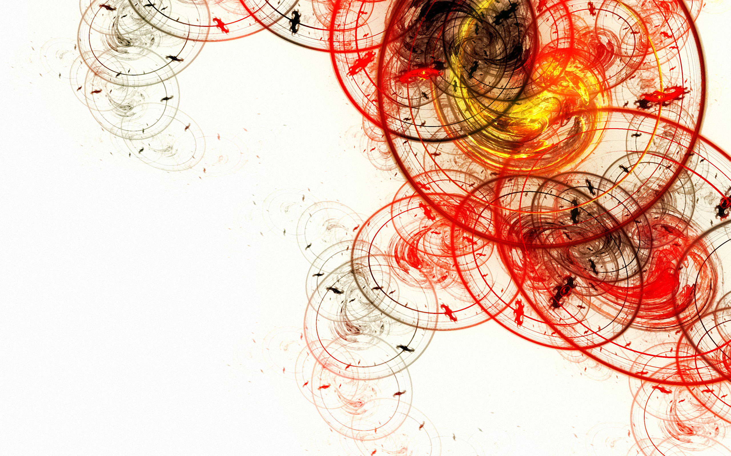
Новітні дані
При дослідженні впливу вітаміну С на пасивних курців було виявлено, що люди, які перебувають у прокурених приміщеннях, відчувають оксидативний стрес, що прискорює прогресування атеросклерозу.
Висновок: пасивні курці потребують дотації вітаміну С

Slide 17

Комітет експертів ВООЗ ввів поняття про безумовно допустимої добової дозі вітаміну С, яка не перевищує 2,5 мг / кг ваги тіла, і умовно допустимої добової дозі вітаміну С, яка становить 7,5 мг / кг

Slide 18

Вітамін С (аскорбінка) у поєднанні з аспірином (величезна кількість німецьких, французьких, вітчизняних і т.д. препаратів), що приймається регулярно, довго і методично - майже гарантовані виразка і рак шлунка

Slide 19

Основне джерело аскорбінки (найзнаменитішого вітаміну С) для дитини - мати, що годує. Додатковим джерелом повинні бути тільки фруктові соки (свіжовичавлені, ми пам'ятаємо). У препаратах ж реально потребують лише "искусственники".

Slide 20
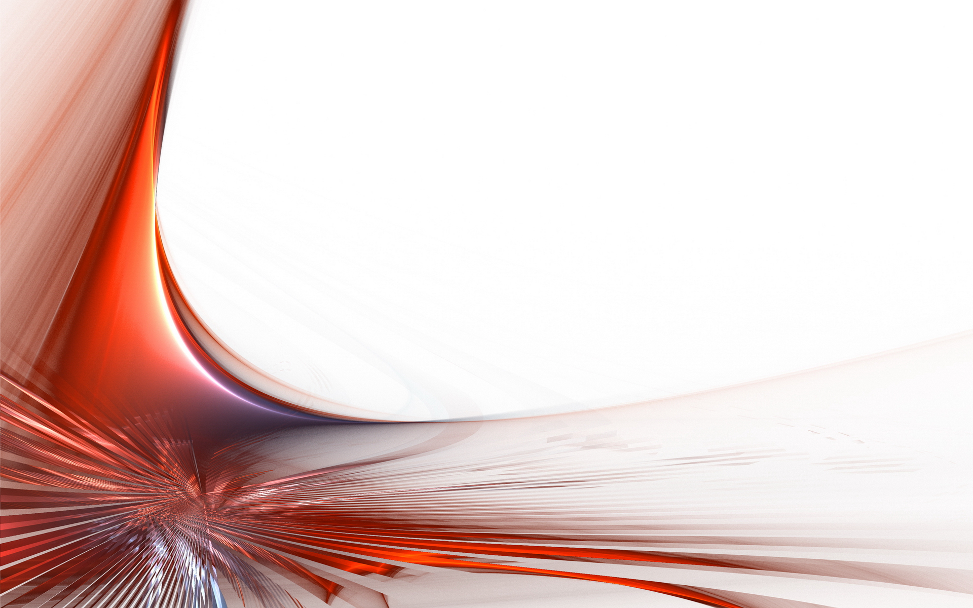
Яблучний сік (яким усі виробники бодяжат дорожчі соки) якраз не треба змішувати з іншими соками, тому що він містить аскорбіназу - фермент, що руйнує аскорбінову кислоту (вітамін С).

Slide 21

Дякую за увагу!

